Slide 1
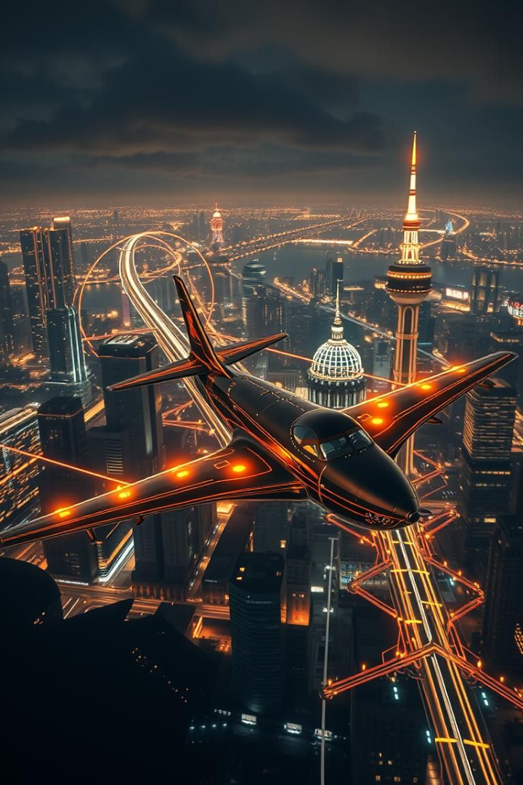
Technologie D2D dans l'Aérospatiale : Révolution Connectée
La technologie Device-to-Device (D2D) transforme l'aérospatiale en permettant une communication directe et efficace entre les appareils sans passer par une infrastructure réseau traditionnelle. Son importance croissante dans divers secteurs, y compris l'aérospatiale, offre des perspectives d'avenir prometteuses. Cette présentation explore la définition, les applications, les avantages, les défis et les perspectives d'avenir de la technologie D2D. En 2023, le marché mondial de l'aérospatiale a atteint 840 milliards de dollars, soulignant l'impact potentiel de D2D.

Slide 2
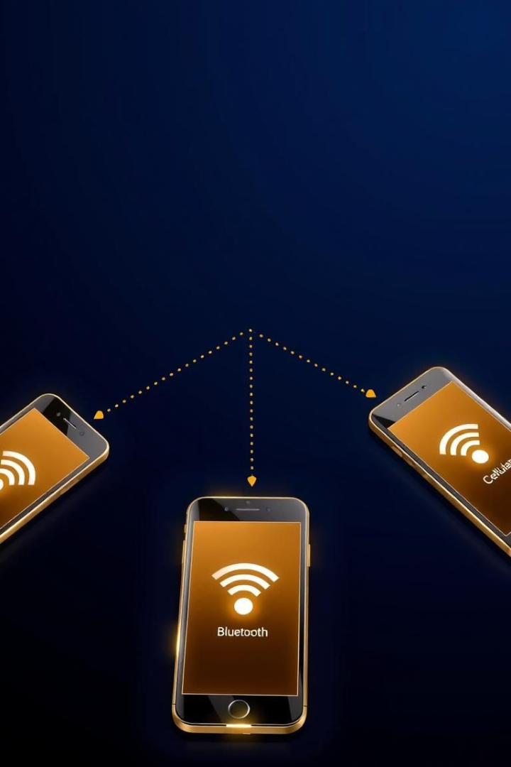
Les Fondamentaux de la Technologie D2D
La communication D2D est définie techniquement comme une communication directe entre appareils sans infrastructure réseau traditionnelle, offrant une latence réduite de 1-5 ms par rapport aux 20-50 ms des réseaux traditionnels. Divers protocoles de communication sont utilisés, tels que Bluetooth, Wi-Fi Direct et les technologies cellulaires (LTE Direct, 5G). La bande passante accrue peut atteindre jusqu'à 100 Mbps, permettant un transfert de données plus rapide et plus efficace.
Communication Directe
Protocoles Variés
Entre appareils sans infrastructure réseau
Bluetooth, Wi-Fi Direct, LTE Direct, 5G
Latence Réduite
1-5 ms en D2D contre 20-50 ms via réseaux traditionnels

Slide 3
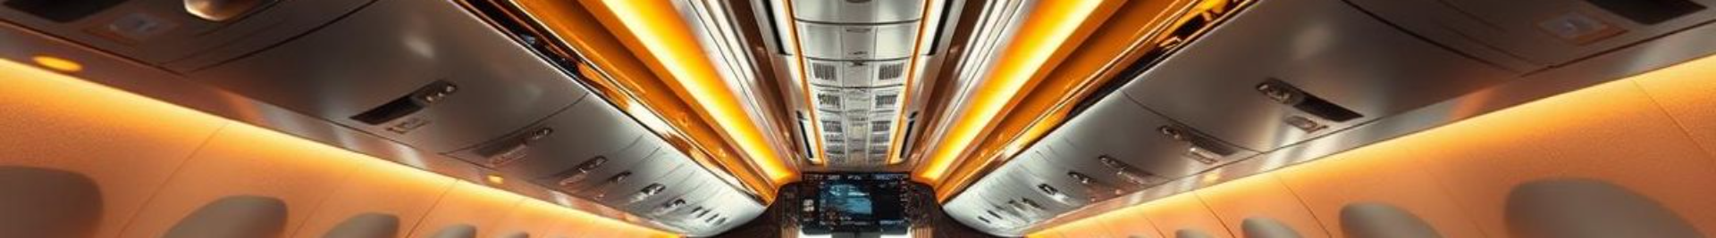



Applications de D2D dans l'Aérospatiale : Connectivité Optimisée
La technologie D2D trouve de nombreuses applications dans l'aérospatiale, notamment la communication entre les systèmes de l'avion, la maintenance prédictive via l'échange de données des capteurs, et l'amélioration de la connectivité des passagers pour le divertissement en vol. Elle optimise également le trafic aérien en permettant une communication directe entre les aéronefs pour éviter les collisions. Airbus utilise D2D pour la gestion des données de vol, réduisant les coûts de maintenance de 15%.
Communication Intra-avion
Entre systèmes de capteurs et actionneurs
Maintenance Prédictive
Échange de données pour anticiper les pannes
Connectivité Passagers
Divertissement en vol et communication à faible latence

Slide 4
Avantages Clés de l'Adoption de D2D dans l'Aérospatiale
L'adoption de D2D dans l'aérospatiale offre une réduction de la latence, augmentant la réactivité des systèmes critiques. Elle permet également une augmentation de la bande passante pour un transfert plus rapide des données volumineuses, tout en assurant une fiabilité accrue même en cas de panne de l'infrastructure réseau. La communication est chiffrée et isolée des réseaux externes, renforçant ainsi la sécurité. Les coûts sont réduits grâce à la diminution des besoins en infrastructure et en maintenance.
Réduction de la Latence
Sécurité Renforcée
Coûts Réduits
Amélioration de la réactivité des systèmes critiques
Communication chiffrée et isolée
Diminution des besoins en infrastructure et maintenance

Slide 5




Défis et Obstacles à l'Implémentation de D2D
Plusieurs défis doivent être surmontés pour implémenter la technologie D2D dans l'aérospatiale. Les interférences électromagnétiques nécessitent un blindage et un filtrage efficaces, tandis que la sécurité des données doit être assurée contre les accès non autorisés et les cyberattaques. La standardisation est essentielle pour garantir l'interopérabilité, et les réglementations aériennes doivent être adaptées aux nouvelles technologies. De plus, la consommation d'énergie doit être optimisée et des tests rigoureux doivent être effectués.
Sécurité des Données
Protection contre les accès non autorisés
Standardisation
Besoin de normes communes pour l'interopérabilité
Consommation Énergétique
Optimisation de l'utilisation de la batterie

Slide 6



Solutions Innovantes pour Surmonter les Défis
L'utilisation de matériaux composites pour le blindage électromagnétique est une solution efficace. Des protocoles de chiffrement robustes, tels que AES-256, sont mis en place pour protéger les données. La collaboration entre les acteurs de l'industrie, via des consortiums et des agences de normalisation, favorise la standardisation. Les autorités aéronautiques (EASA, FAA) développent des réglementations spécifiques. Des algorithmes de gestion de puissance intelligents optimisent l'énergie, et des simulations et tests en conditions réelles valident les performances.
Chiffrement
1
AES-256
Collaboration
2
Standardisation
Optimisation
3
Gestion de puissance

Slide 7




Perspectives d'Avenir et Tendances Émergentes de D2D
L'intégration avec l'Internet des Objets (IoT) permet une gestion intelligente des systèmes, tandis que l'intelligence artificielle (IA) optimise la communication D2D. De nouvelles applications, telles que les drones autonomes et la maintenance à distance, sont en développement. La convergence avec les réseaux 5G offre une connectivité accrue. Le marché potentiel affiche une croissance annuelle de 20% dans le secteur D2D aérospatial, signalant un avenir prometteur.
Intégration IoT
Gestion intelligente des systèmes
Intelligence Artificielle
Optimisation de la communication
Convergence 5G
Connectivité accrue

Slide 8
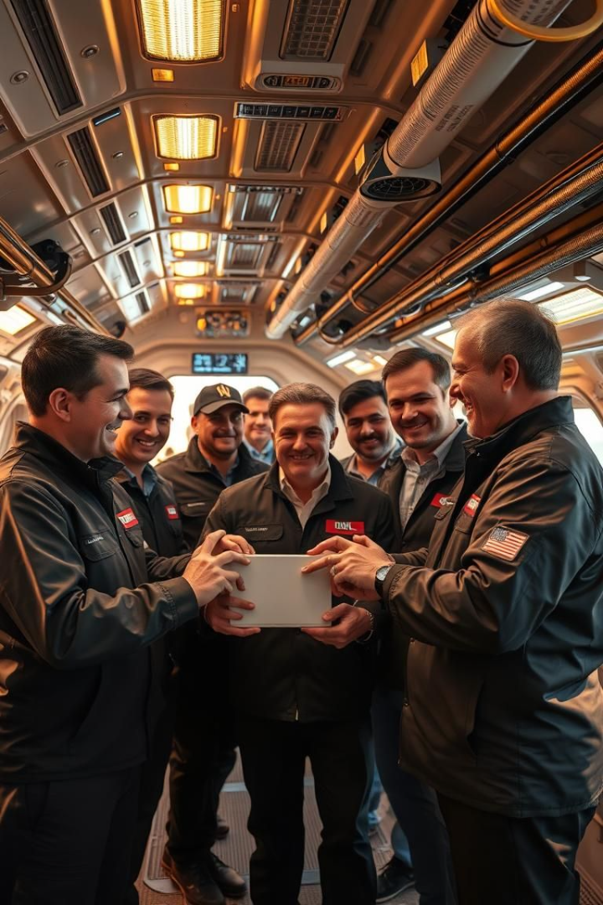
Conclusion : D2D, un Avenir Prometteur pour l'Aérospatiale
La technologie D2D offre des avantages significatifs pour l'aérospatiale, mais surmonter les défis est essentiel pour une adoption réussie. Les perspectives d'avenir sont prometteuses, avec de nombreuses applications potentielles. La collaboration et l'innovation sont essentielles pour exploiter pleinement le potentiel de D2D. L'avenir de l'aérospatiale est intimement lié à l'évolution et à l'intégration de cette technologie révolutionnaire.
Avantages
Défis
Significatifs pour l'aérospatiale
Essentiels à surmonter pour l'adoption
Perspectives
Nombreuses applications potentielles

